Slide 1
Олена Теліга:
Повернення із забуття

Slide 2
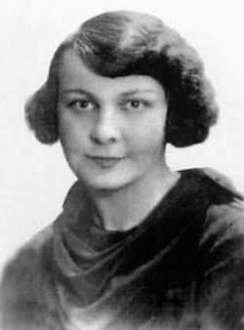
Заметемо вогнем любови межі, Перейдемо убрід бурхливі води, Щоб взяти повно все,що нам належить, І злитись знову зі своїм народом.
Олена Теліга (1933)

Slide 3
Яскрава жінка
У нашій історії немало яскравих жінок.
Але мало в кого така біографія.
Найсильніший із віршів Теліги — це життя її самої

Slide 4
        Олена Теліга народилася 21 липня 1906 року у сім’ї професора Івана Шовгеніва.
        У 1918 р. родина переїхала до Києва, де Олена почала вивчати українську мову та пробувала складати вірші, навчаючись у приватній гімназії.

Slide 5
        Особливістю Теліги-поета було те, що їй вдалося висловлювати щиру любов до України, не вживаючи при цьому слова «Україна».

Slide 6
Поезія високого патріотизму
«Можна творити поезію високого патріотизму, ні разу не вживати слів батьківщина або вітчизна, можна пройняти творчість палкою любов’ю до України, ні разу не вживши слова Україна...», – писав про Телігу Юрій Шерех.

Slide 7
Пізніше Теліга навчалась в Українському педагогічному інституті ім. Михайла Драгоманова у Празі, де познайомилась з Ю. Дараганом, Є.Маланюком,Л.Мосендзом та іншими талановитими письменниками “празької школи”.

Slide 8
Важливими для ії подальшого світогляду був контакт з російськими монархістами на великому балу, де вона почула глузування з української мови. Теліга гостро відповіла росіянам, що ця ‘‘собача мова – моя мова! Мова мого батька, матері!’’.
Це стало початком ії боротьби за незалежність України.

Slide 9
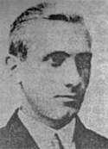
1938р.в Роттердамі було вбито голову Проводу ОУН Євгена Коновальця.

Slide 10
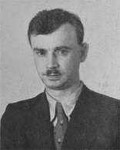
Олена Теліга на заклик Олега Ольжича бере участь в утворенні Культурної Референтури ОУН.

Slide 11
В надії на національне визволення й відродження самостійної України, Олена з групою ОУН за два тижні після початку війни вирушає до Києва.

Slide 12
Теліга була впевнена, що гітлерівська Німеччина звільнить Україну, і українці нарешті житимуть у вільній і незалежній державі.

Slide 13
Та ілюзії щодо визвольної місії німецької армії, на жаль, швидко й трагічно розвіялися: есесівці «полювали» на українських громадсько-політичних діячів так само, як і на комуністів.

Slide 14
Олену попереджали, що її можуть заарештувати та розстріляти, проте вона відмовлялася залишати Україну, яку любила всім серцем і душею...
проте в якій, на жаль, прожила лише незначну частинку свого короткого життя.

Slide 15
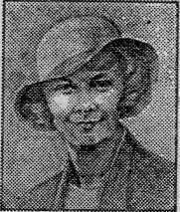
21 лютого 1942 р. в Бабиному Яру Олену Телігу разом з іншими діячами ОУН, її чоловіком Михайлом розстріляли фашисти.
У камері в’язниці знайдено напис: «Тут сиділа і звідси йде на розстріл Олена Теліга». Зверху – тризуб – символ Української держави.

Slide 16
Один із катів потім зізнався після розстрілу: «Я ще не бачив чоловіка, щоб так героїчно вмирав, як ця гарна жінка».

Slide 17
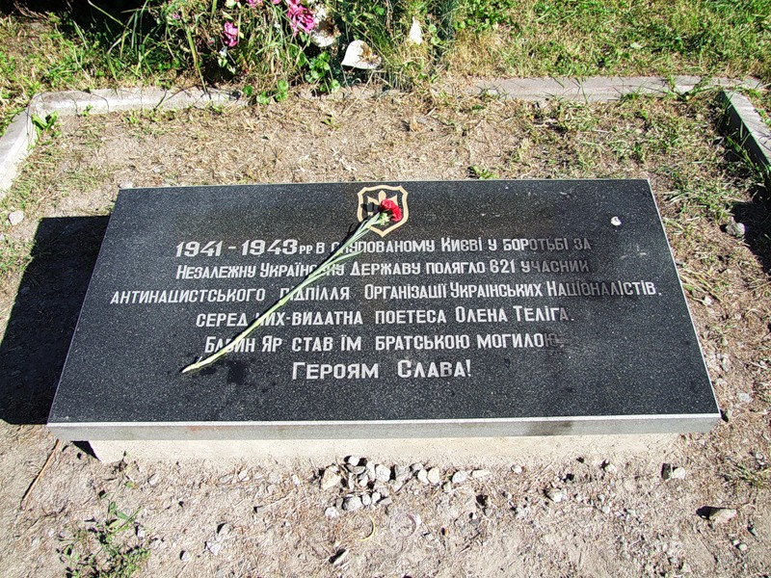
Олена Теліга виринула із забуття лише через 50 років після загибелі, коли у лютому 1992 р. в Бабиному Яру було встановлено пам’ятний хрест на її честь, а вулицю, що пролягає поруч, назвали її іменем.

Slide 18
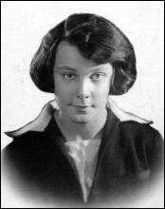
        21 липня 2006 р. виповнилося 100 років із дня народження видатної української поетеси та громадсько-політичного діяча Олени Теліги, яка за 35 років свого життя залишила величний слід в історії України.

Slide 19
1906, 21 липня — народилась Олена Шовгенова.
1918–1922 — жила в Києві, на Шулявці.
1923 — почала вчитись у педінституті ім. Драгоманова в Празі

Slide 20
1924 — знайомство з Михайлом Телігою
1926 — вийшла заміж за Михайла Телігу(дітей не мали)
1926–1941 — життя в еміграції в Польщі
1942, 9 лютого — арешт, ймовірно 21 лютого — розстріл у Бабиному Яру

Slide 21
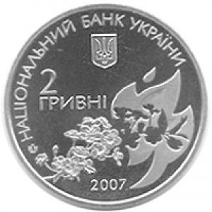
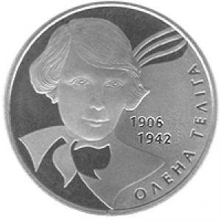
Вшанування пам'яті

Slide 22
Список використаних джерел
Література:
Історія української літератури ХХ ст. У 2 кн. Кн.1. / За ред. В.Г Дончика.— К.: Либідь, 1994.- 782с. ( книга двадцяти дев’яти авторів)
Гроно нездоланих співців. Літературні портрети/ Упоряд. В.І.Кузьменко.-К.:Укр.письменник, 1997. -258с. (книга одного автора)
Олена Теліга. Збірник.К.:Видавництво ім.О.Теліги. Репринтне видання.-1992.-474с. (книга одного автора)

